Slide 1
Python for data analysis
Dataset : PPG-DaLiA
Axel de Cuniac

Slide 2
Comment j’ai abordé Le problème?
Pour ce jeux de données j’ai commencé par me renseigner via la documentation pour comprendre la signification des données et quelles données ils faillaient traiter entre les .plk et les différents csv.
Ensuite il s’est proposé deux alternatives :
créer un modèle de classification par personne L’intérêt de ce modèle est qu’il est plus fin mais il met de coté un certain nombre de données (comme la taille, le poids, etc.)
Créer un modèle de classification global pour tous les sujets. Il sera potentiellement moins précis au niveau des habitudes d’une personne mais comprendra mieux les modifications que les différentes activités entrainent sur le corps de manière général en apprenant sur tous les sujets. De plus cela permet d’utiliser les informations personnels sur les sujets et fourni un jeux de données plus riche.
Finalement j’ai opté pour la deuxième approche car elle permet de capter des comportements plus généraux et donc de créer un modèle plus robuste. De plus cela permettrait de prédire pour un nouveau sujet même s’il n’a que peu de données.

Slide 3
Construction du dataset
Notre jeu de données est composé de données médicales sur des patients qui ont été relevé par différents procédés à différentes périodes.
Seulement les données ne sont pas toute échantillonnées de la même manière ce qui entraine des différences de tailles de colonnes au sein des données.
Il a donc fallu re-échantillonner toutes les données à une taille unique correspondant à l’échantillonnage le plus petit (4 Hz). Pour cela j’ai réduit le dataset en moyennant les données afin qu’elles fassent la même taille que les données échantillonnées à 4Hz.
On obtient un jeu de données contenant les informations des 15 sujets. Les données sont répartis en 22 colonnes : ['BVP', 'wrist_ACC_X', 'wrist_ACC_Y', 'wrist_ACC_Z', 'EDA', 'chest_ACC_X', 'chest_ACC_Y', 'chest_ACC_Z', 'chest_ECG', 'chest_EMG’, 'chest_EDA', 'chest_Temp', 'chest_Resp', 'rpeaks', 'activity', 'WEIGHT', 'Gender', 'AGE', 'HEIGHT', 'SKIN', 'SPORT', 'subject’] et 517 956 lignes.

Slide 4
Data visualisation

Slide 5
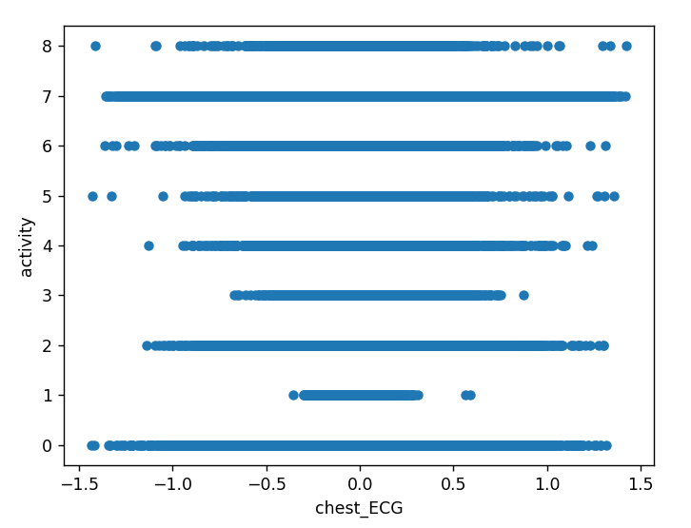
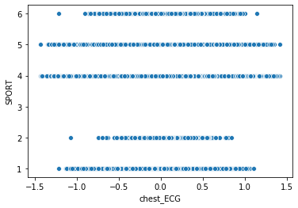
Activity en fonction de chest_ecg
SPORT en fonction de chest_ecg
On remarque que les valeurs de l’ECG sont très caractéristiques du type d’activité faites par le sujet. De plus sa qualité sportive semble influer sur la dispersion des valeurs de l’ECG.

Slide 6
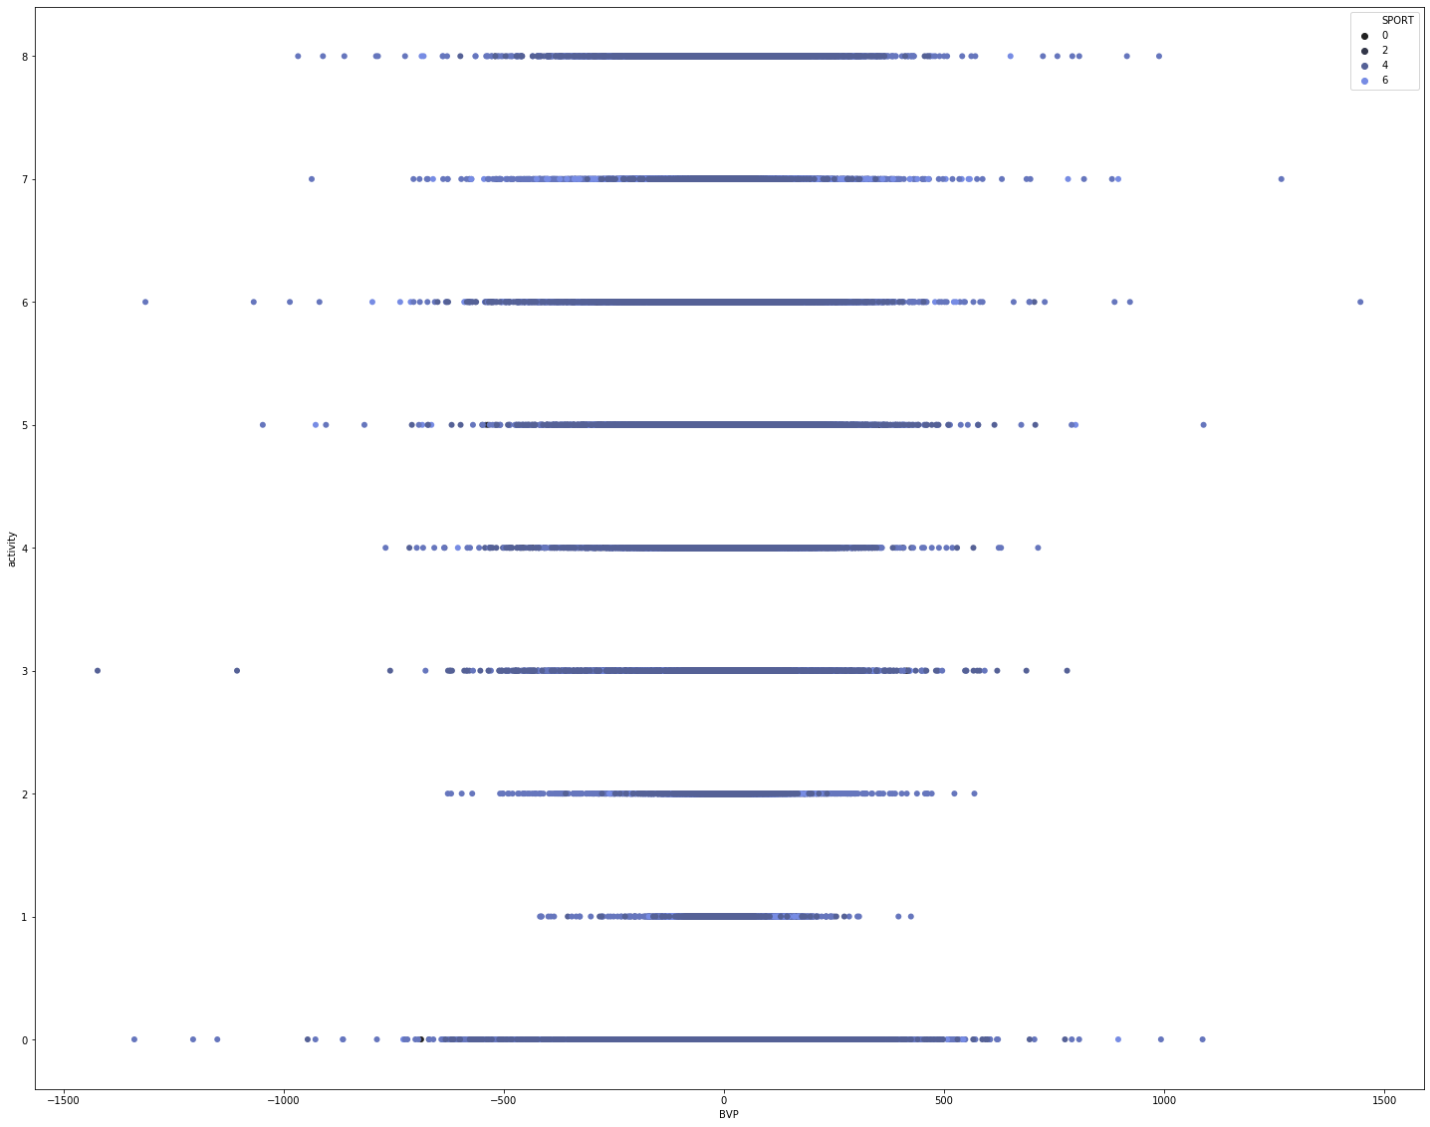
activity en fonction de blood volume pressure (couleur correspondant a la qualite sportive)
On peut noter que plus la personne est sportive plus sa pression sanguine est dispersée lorsqu'il est actif contrairement à une personne peu sportive.

Slide 7
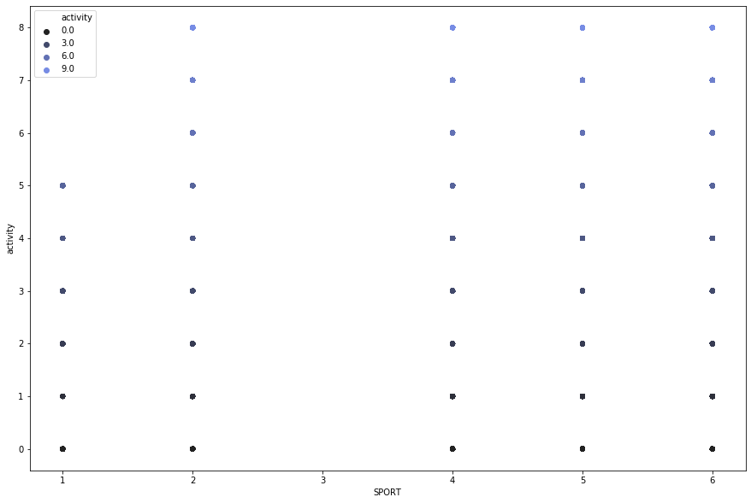
activity en fonction de sport
On constate que les personnes de qualité sportive 2, 4, 5 et 6 effectuent toutes les activités tandis que les personnes de qualités sportives 1 sont restreintes aux activités 0 à 5.

Slide 8
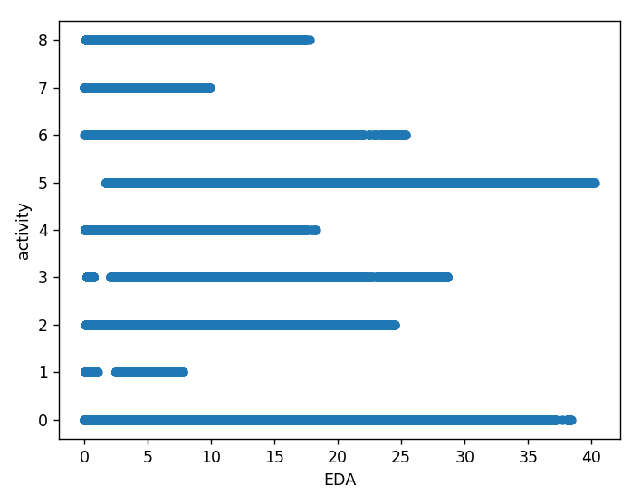
Activity en fonction de EDA
On constate que l’EDA est très variant selon le type d’activités effectués ce qui peut se révéler une feature intéressante pour un modèle de classification.

Slide 9
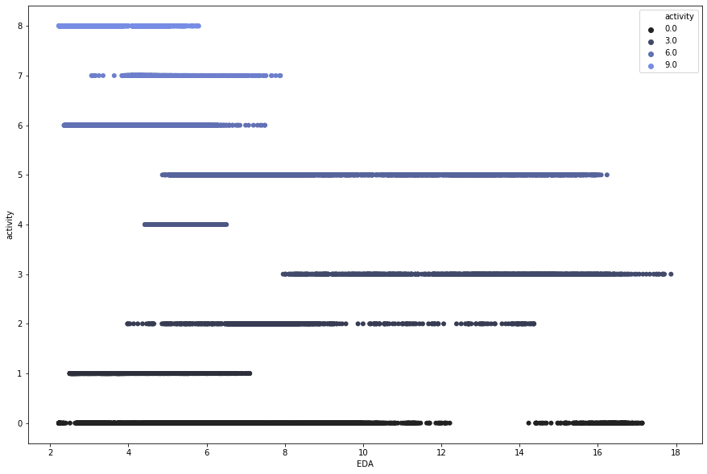
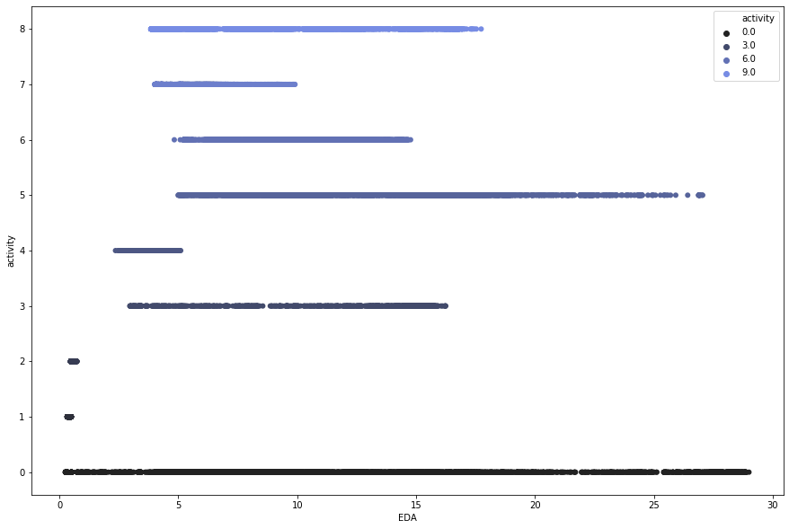
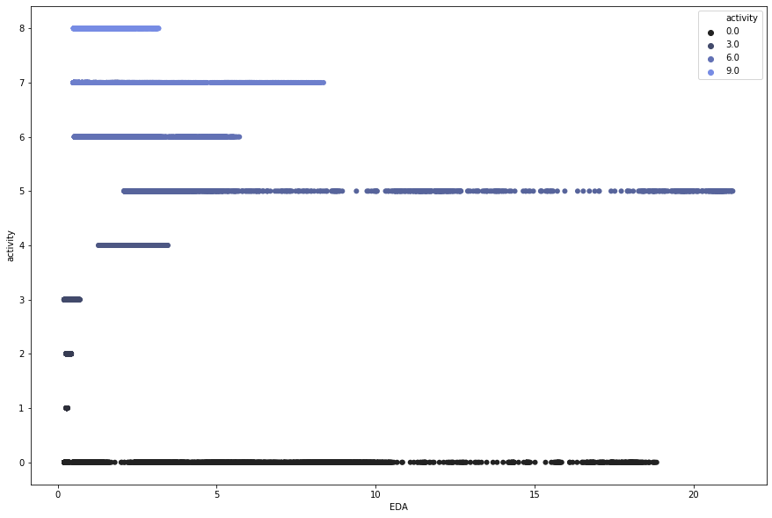
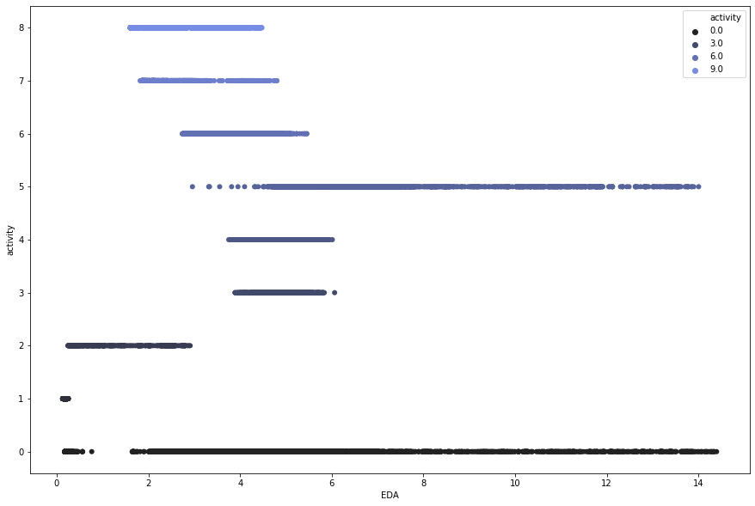
Activity en fonction de eda par sujet
S1
S3
S2
S4

Slide 10
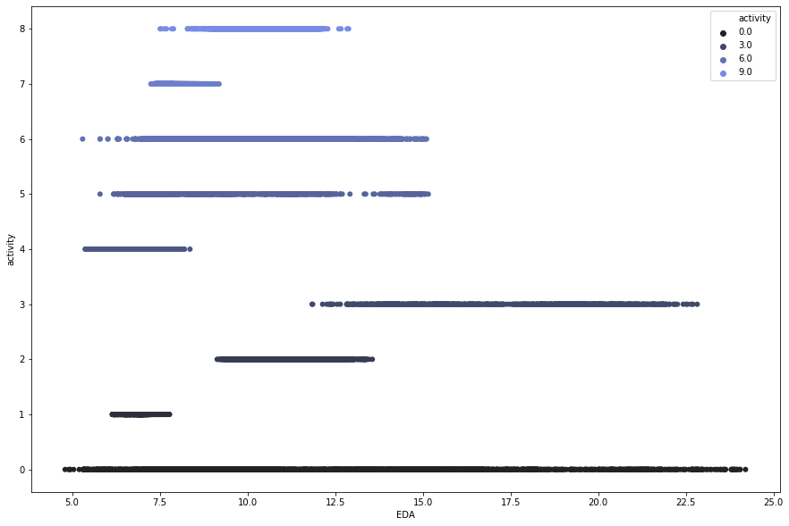
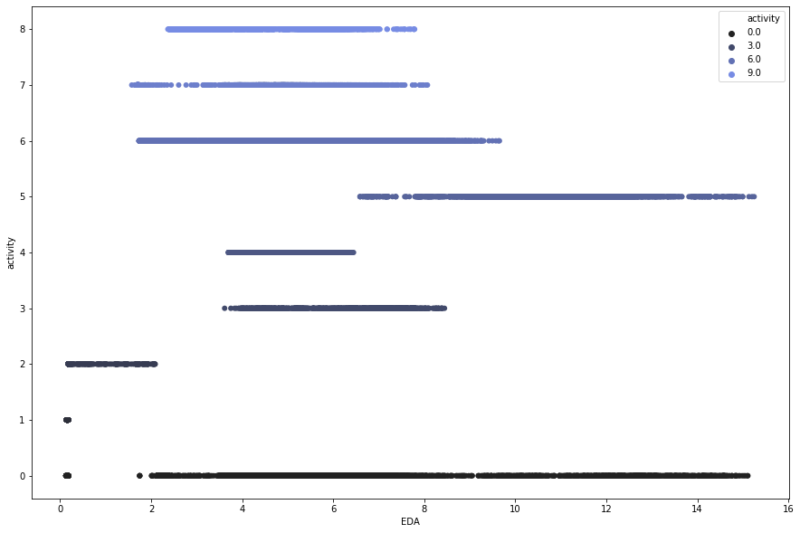
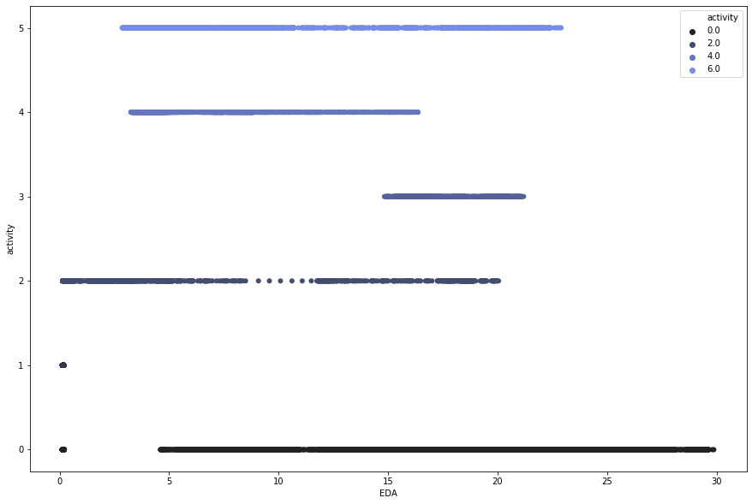
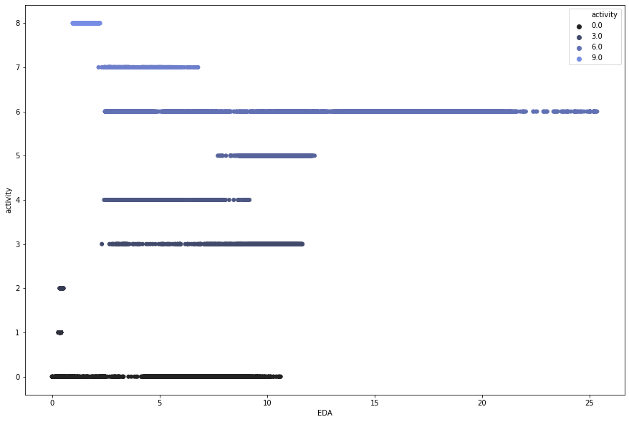
Activity en fonction de eda par sujet
S5
S7
S6
S8

Slide 11
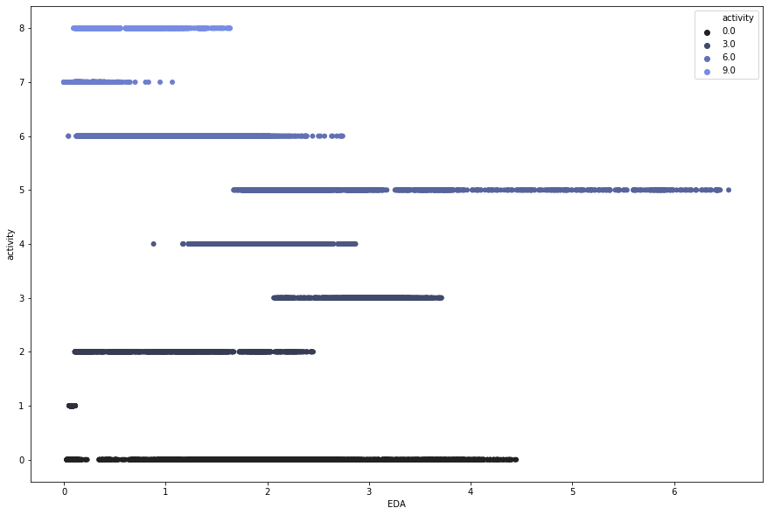
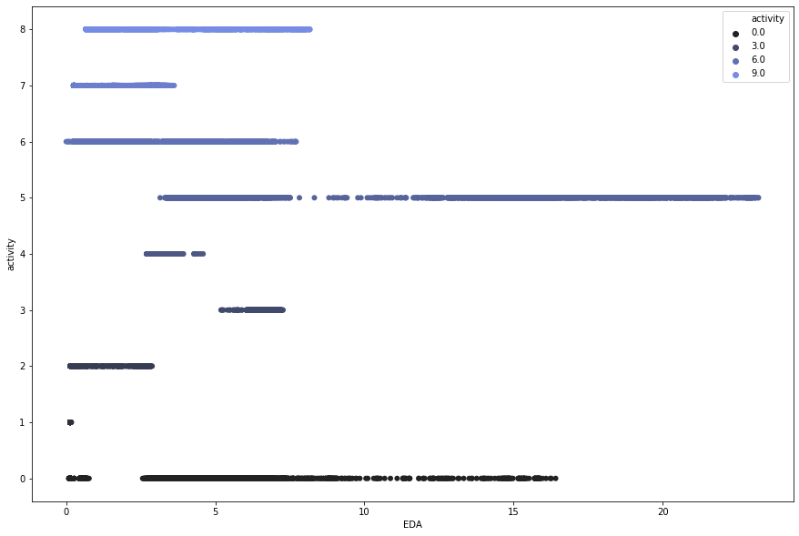
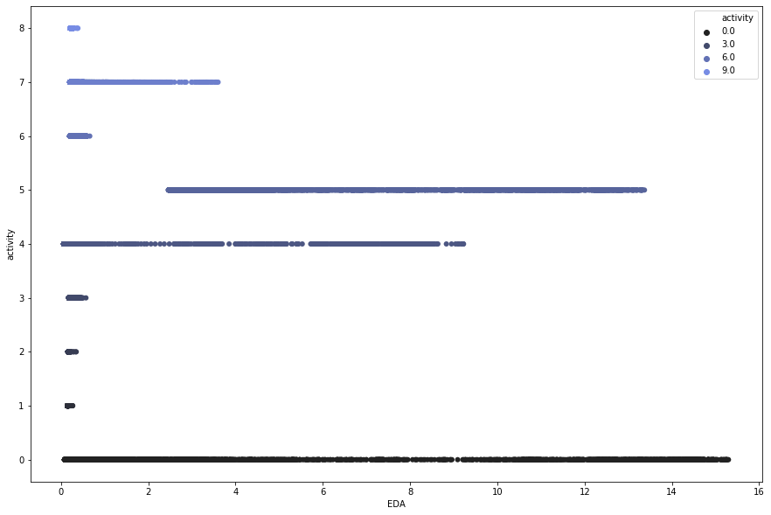
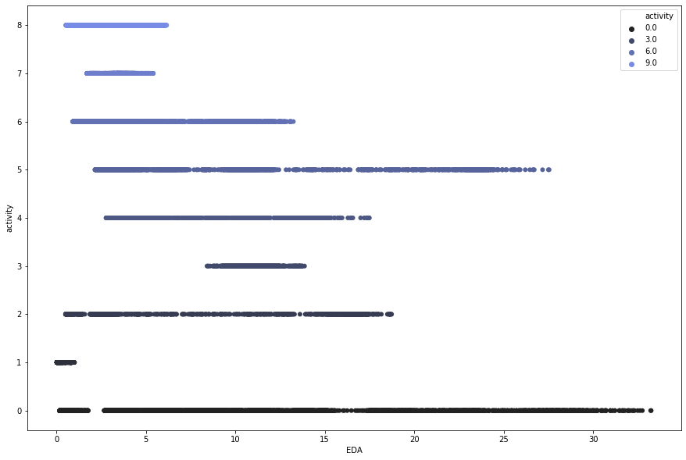
Activity en fonction de eda par sujet
S9
S11
S10
S12

Slide 12
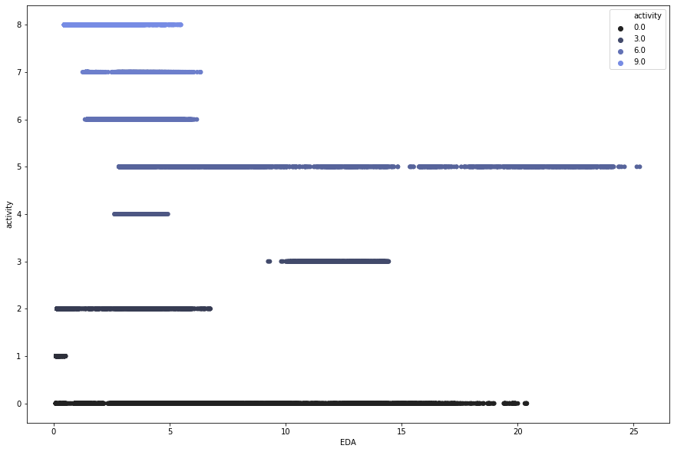
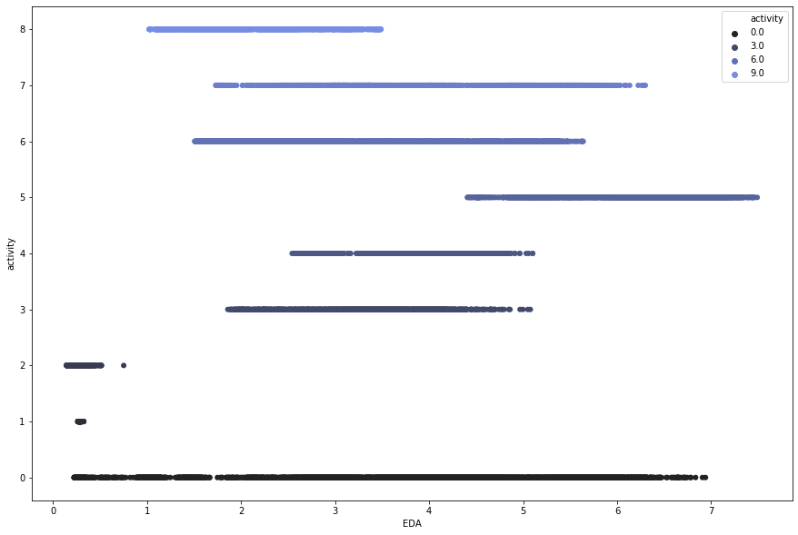
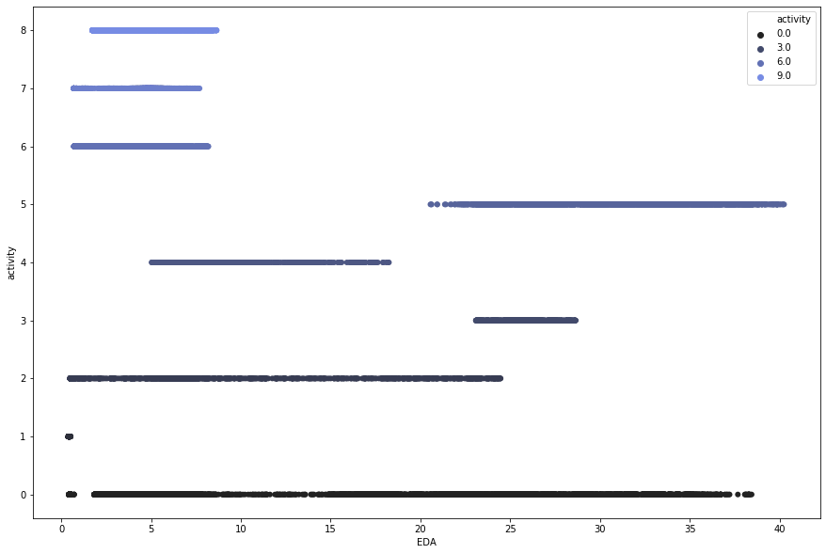
Activity en fonction de eda par sujet
S13
S15
De manière locale par sujet, on constate que l’EDA varie de manière significative selon les sujets et leurs activités.
S14

Slide 13
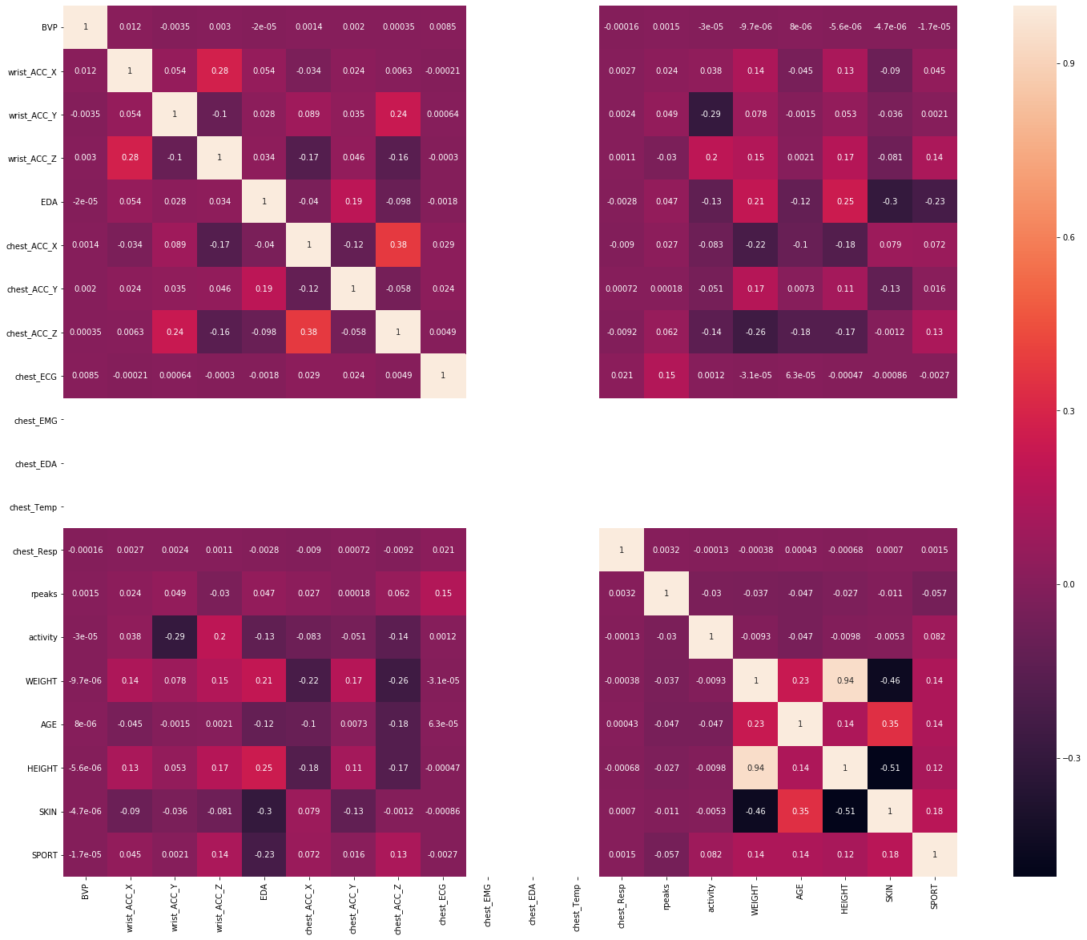
Matrice de corrélation

Slide 14
Traitement des Features

Slide 15
Feature engineering
Pour les variables catégorielles comme gender, je les ai divisé en deux colonnes « m » et « f » ne contenant que des 0 ou des 1. Cela a pour avantager d’éviter qu’un des deux sexes soient valorisés par une régression linéaire.
De plus j’ai créé deux nouvelles variables booléenne appelés « chest_movement » et « wrist_movement ». Ces deux variables permettent de déterminer entre deux instants s’il y à eu ou non un mouvement ample en se basant sur un calcul de distance entre les coordonnées X,Y et Z pour le poignet ou la poitrine.

Slide 16
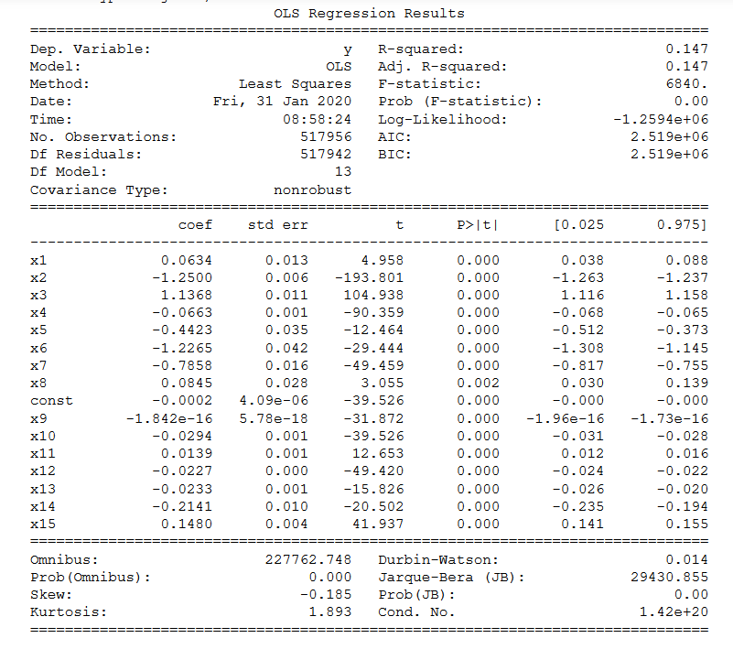
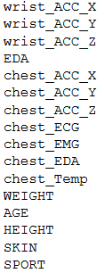
selection des features
Pour faire la sélection parmi les différentes features que l’on a, je me suis servi de la notion de p-value en faisant une sélection backward. C’est-à-dire que l’on prend l’ensemble des colonnes et on va supprimer les colonnes en fonction de leur p-value. Ici le seuil a été fixé à 0,05.
On passe ainsi de 25 features à 16 features.

Slide 17
Création de modèles

Slide 18
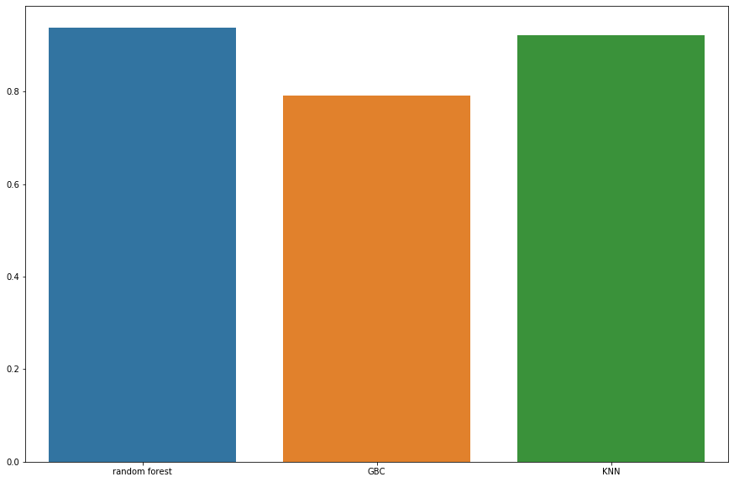
Comparaison des premiers modèles
0,93
0,92
0,79

Slide 19
Optimisation de modèles

Slide 20
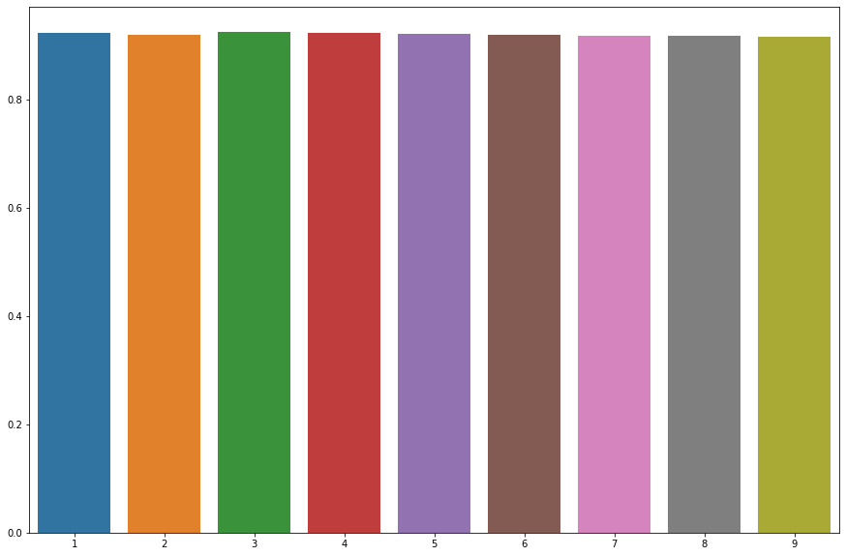
Optimisation du KNN en faisant varier k
Les résultats restent assez stable malgré la modification du nombre de k voisins (au alentour de 0,91 de f1_score). Le meilleur modèle étant à 3 voisins avec un score de 0,926.

Slide 21
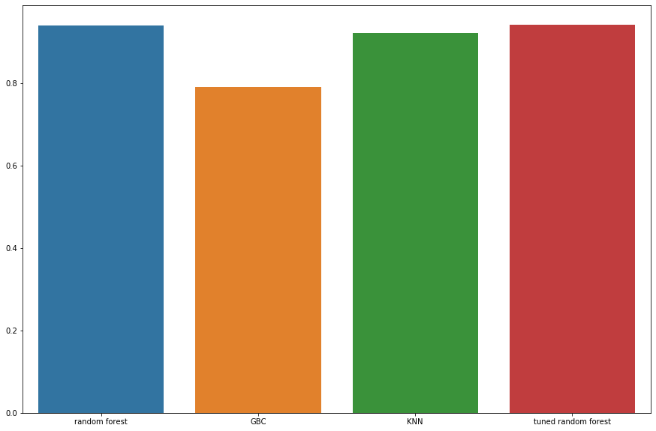
Optimisation du RANDOM FOREST AVEC UN GRID SEARCH
0,94
0,93
0,92
0,79
J’ai utilisé un randomized search CV pour faire la grille de recherche. Cela permet de faire une cross validation tout en testant des combinaisons d’hyper paramètres. Cela m’a permis de gagner plus de 1% de précision en f1 score.
Hyper paramètres initiaux : {'n_estimators’: 50}
Hyper paramètres obtenus : {'n_estimators': 200, 'min_samples_split': 5, 'min_samples_leaf': 2, 'max_features': 'sqrt', 'max_depth': 45, 'bootstrap': False}

Slide 22
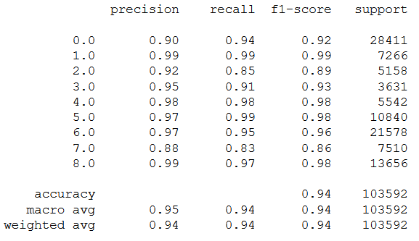
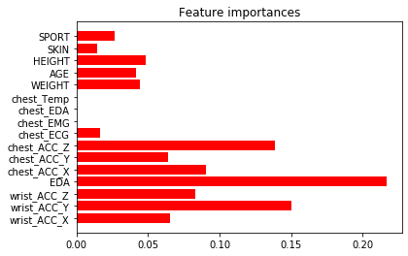
Analyse du modèle de random forest optimisé
Performance du modèle par classe et de manière globale
Features importance du modèle
On remarque que le modèle est assez performant pour la classification de l’ensemble des activités (>85% pour toutes).

Slide 23
API DJANGO

Slide 24
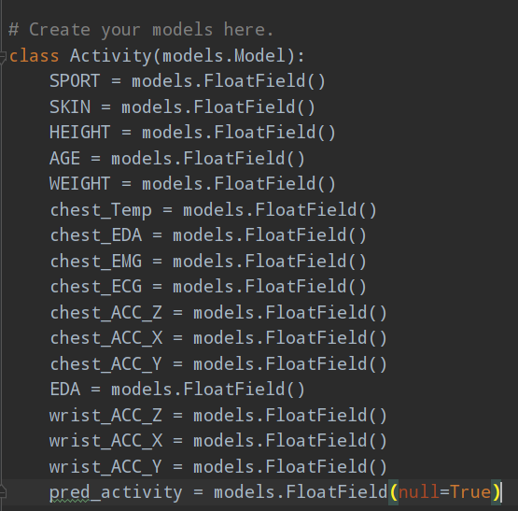
API DJANGO - Models

Slide 25
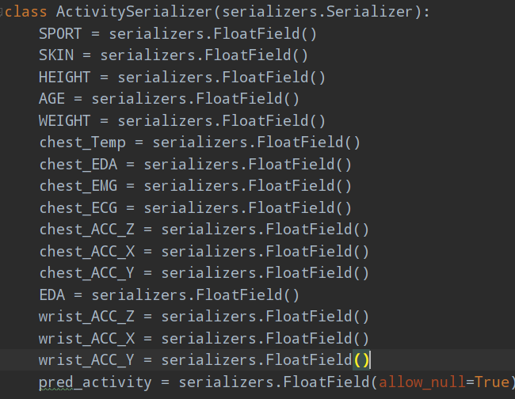
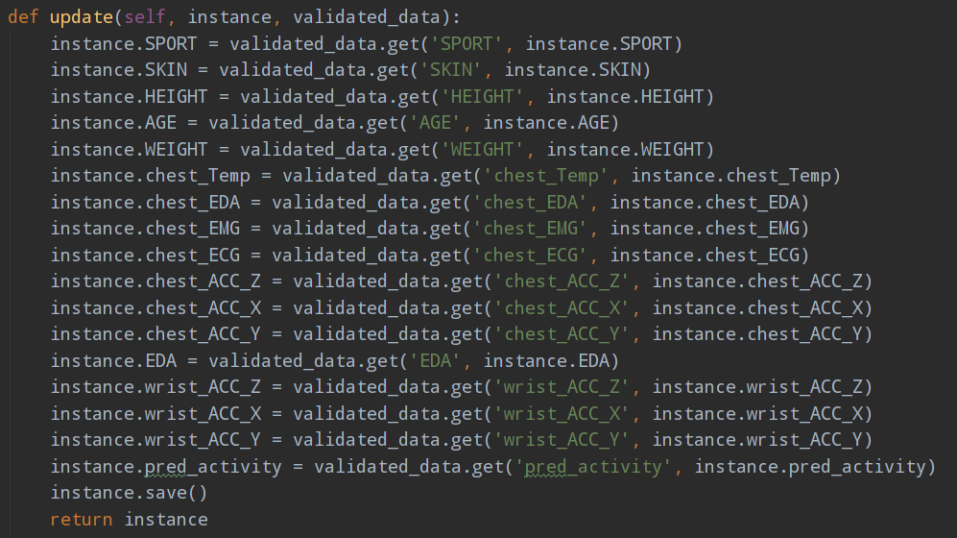
API DJANGO - SERIalizer

Slide 26
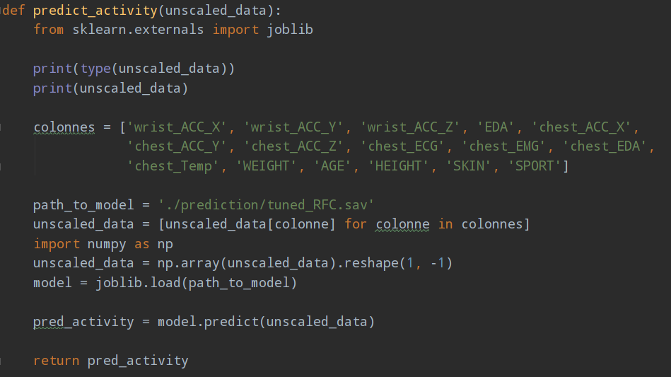
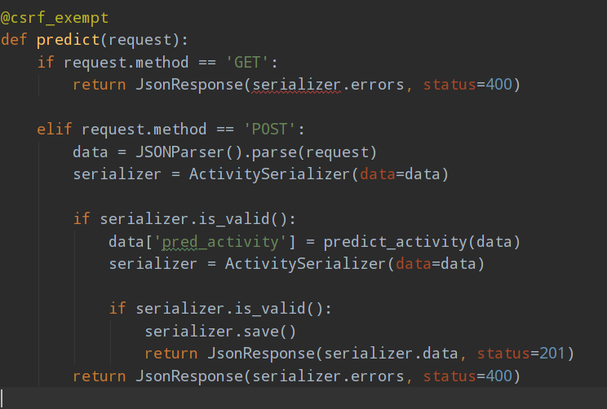
API - Views

Slide 27
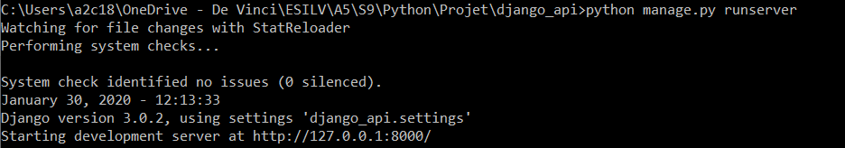
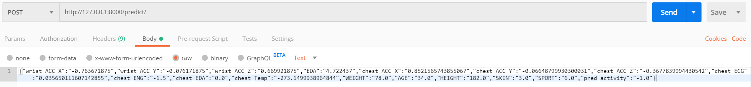
Lancement de l’api
On lance le serveur django
Création des data de la requête :
{"wrist_ACC_X":"-0.763671875","wrist_ACC_Y":"-0.076171875","wrist_ACC_Z":"0.669921875","EDA":"4.722437","chest_ACC_X":"0.8521565743855067","chest_ACC_Y":"-0.06648799930300031","chest_ACC_Z":"-0.3677839994430542","chest_ECG":"0.035650111607142855","chest_EMG":"-1.5","chest_EDA":"0.0","chest_Temp":"-273.1499938964844","WEIGHT":"78.0","AGE":"34.0","HEIGHT":"182.0","SKIN":"3.0","SPORT":"6.0","pred_activity":"-1.0"}
On exécute la requête post avec l’outil postman :

Slide 28
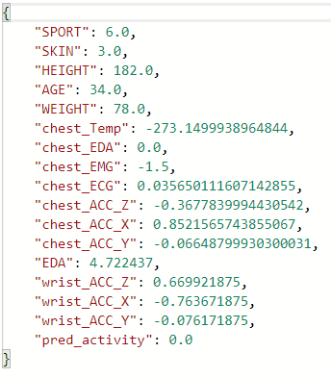
Results

